Slide 1

Gigabit Ethernet
อาจารย์บรรจง ปิยธำรง อาจารย์ที่ปรึกษา
นำเสนอโดย นายอดิศักดิ์ ฐิติประยูรวงศ์
น.ส.อารยาภา ศิริพานิช

Slide 2

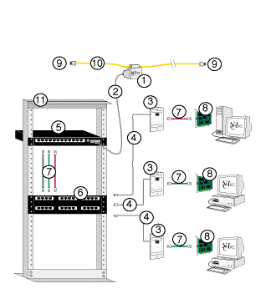
Ethernet : 10 BASE-T
ส่วนประกอบที่สำคัญ
ใช้ Topology แบบ Star
NIC ที่ใช้ต้องมีตัวรับ-ส่งสัญญาณภายใน
ใช้สายส่งสัญญาณแบบ UTP
รูปแบบเครือข่าย 10 BASE-T

Slide 3

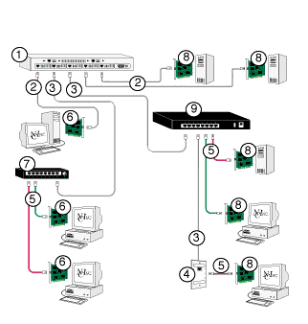
Fast Ethernet : 100 BASE-T
ส่วนประกอบที่สำคัญ
ใช้ Topology แบบ Star
มีแบนวิธด์ขนาด 100 Mbps
ตัว repeater( hubs ) มีอยู่ 2 ระดับ
รูปแบบเครือข่าย 100 BASE-T

Slide 4

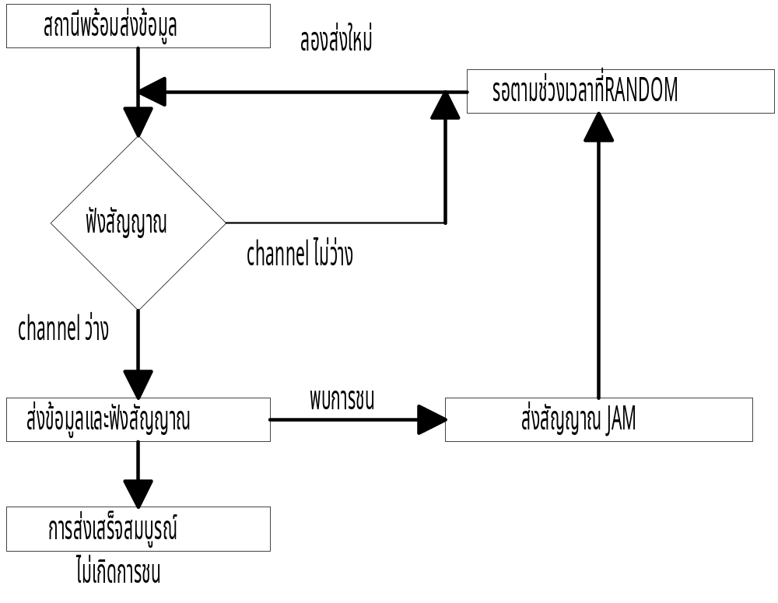
CSMA / CD
หลักการ
ทำงาน
ของ
CSMA/CD

Slide 5

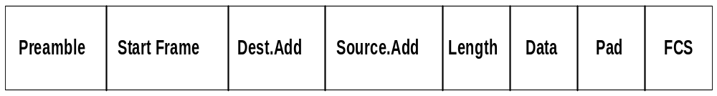
รูปแบบเฟรมของ Ethernet

Slide 6

Gigabit Ethernet : IEEE 802.3z
ขยายเพิ่มเติมให้เร็วเป็น 10 เท่าของ Fast Ethernet และ 100 เท่าของ Ethernet
สนับสนุนแอพพลิเคชั่นและชนิดข้อมูลใหม่ๆซึ่งต้องการแบนวิธด์สูง
ใช้รูปแบบเฟรมเช่นเดียวกับ Ethernet และ Fast Ethernet
ทำงานในโหมด half - duplex และ full - duplex ที่ความเร็ว 1000 Mbps

Slide 7


1000 BASE - SX
ตัวส่งสัญญาณเลเซอร์ความยาวคลื่นสั้น(850 nm)
multimode fiber ขนาด 62.5 ไมครอน ระยะทางสูงสุด 260 m
ขนาด 50 ไมครอน ระยะทางสูงสุด 550 m
1000 BASE - LX
ตัวส่งสัญญาณเลเซอร์ความยาวคลื่นสูง(1300 nm)
multimode fiber ขนาด 62.5 ไมครอน ระยะทางสูงสุด 440 m
ขนาด 50 ไมครอน ระยะทางสูงสุด 550 m
single - mode fiber ระยะทางสูงสุด 3 km

Slide 8

1000 BASE - CX
8B/10B coding ของ Fibre Channel
เคเบิลพิเศษ twinax ระยะทางไม่เกิน 25 m
1000 BASE - T
Category 5 UTP ของเครือข่าย Ethernet และ Fast Ethernet เดิมที่มีอยู่แล้ว
พัฒนาเทคโนโลยีการส่งสัญญาณผ่าน Cat 5 UTP ในอัตรากิกะบิต/วินาที
ระยะทางสูงสุด 100 m

Slide 9



half - duplex
เพิ่มวิธี Carrier Extension จาก 64 ไบต์ออกไปเป็น 512 ไบต์ และ Packet Bursting เข้าไปในอัลกอริธึมของ CSMA/CD

Slide 10


full - duplex
มีข้อได้เปรียบของ point - to - point
ไม่ต้องใช้ CSMA/CD , Carrier Extension , Packet Bursting
Buffered Distributors

Slide 11

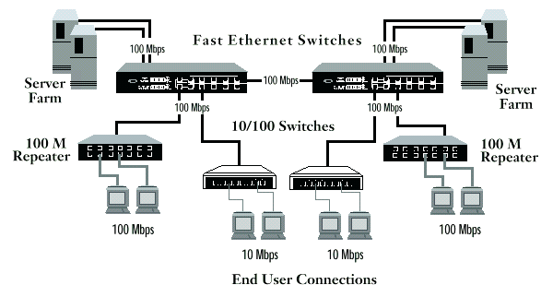
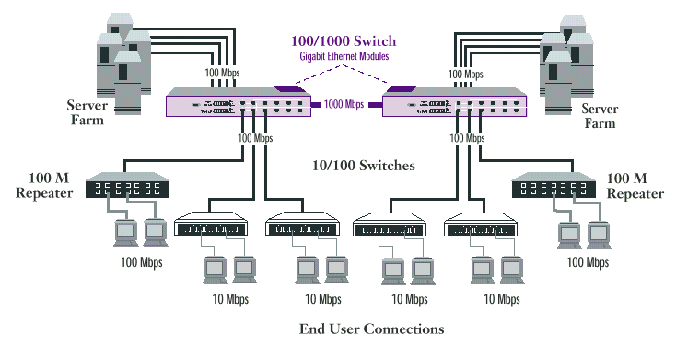
การอัพเกรดแบบ Switch - to - Switch

Slide 12
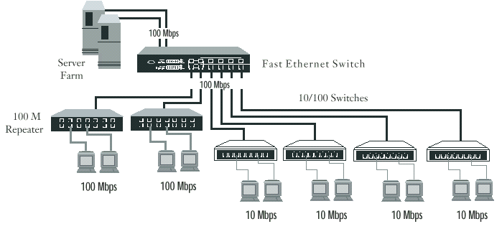
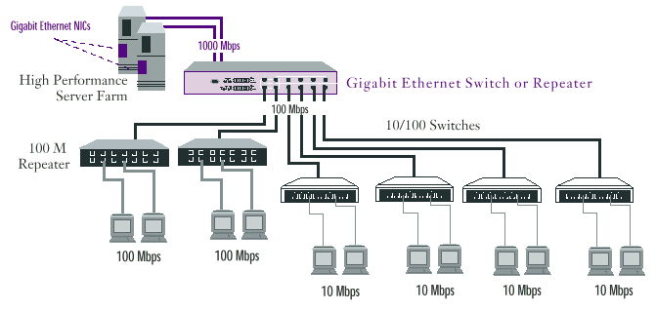
การอัพเกรดแบบ Switch - to - Server

Slide 13
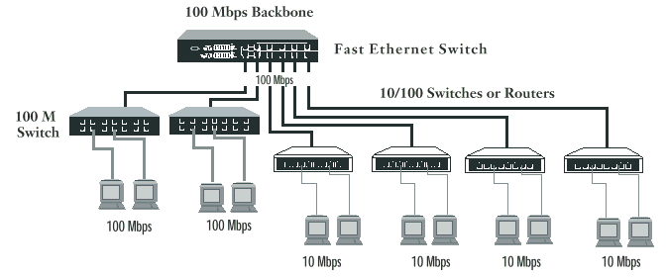
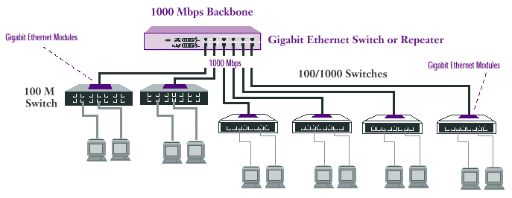
การอัพเกรดแบบ Switched Fast Ethernet Backbone

Slide 14

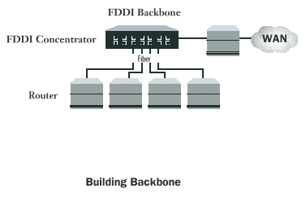
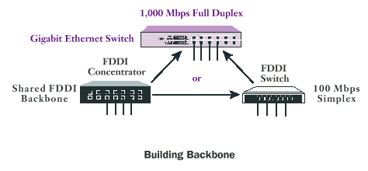
การอัพเกรดแบบ Shared FDDI Backbone - Building Backbone

Slide 15
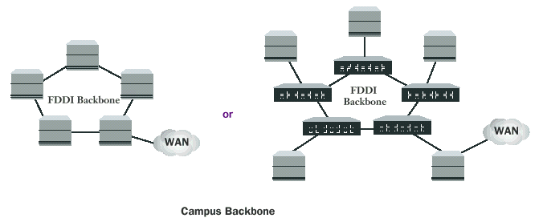
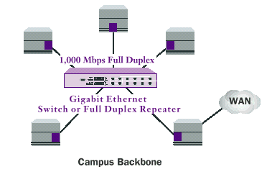
การอัพเกรดแบบ Shared FDDI Backbone - Campus Backbone

Slide 16

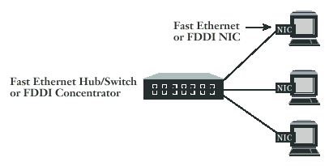
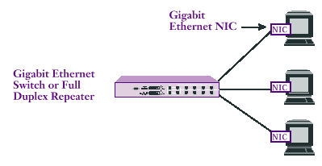
การอัพเกรดแบบ High - Performance Desktop

